Slide 1
Профсоюз – твоя защита и опора!
Первичная профсоюзная организация МАДОУ д/с № 118 города Тюмени

Slide 2
Сила нашего профсоюза –
в его массовости,
в сплоченности членов, в энергичном
и принципиальном профсоюзном комитете
Главная задача профсоюза — защита трудовых, социально-экономических, духовных прав и интересов членов профсоюза. Основные задачи нашей организации: - Защита социальных прав и профессиональных интересов членов профсоюза; - Общественный контроль за соблюдением законодательства о труде и охране труда; - Улучшение материального положения, укрепление здоровья и повышение жизненного уровня членов профсоюза.

Slide 3
Охват профсоюзным членством сотрудников детского сада
129 человек
Членов профсоюза на начало 2022г
86 человек – 66,7%

Slide 4
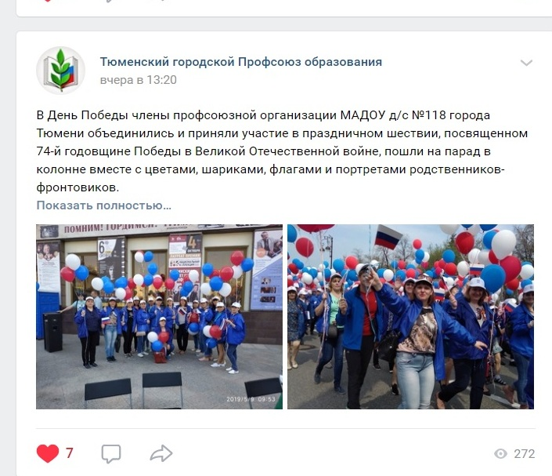
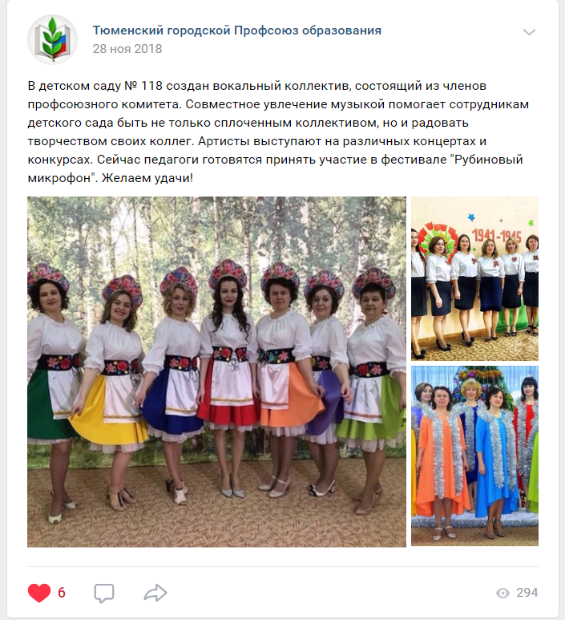
Коллектив ДОУ постоянно принимает участие в городских конкурсах и мероприятиях профсоюза:

Slide 5
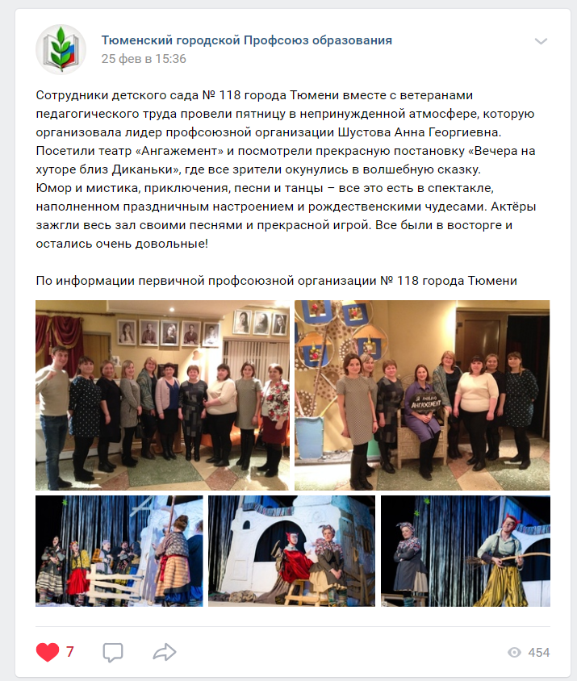
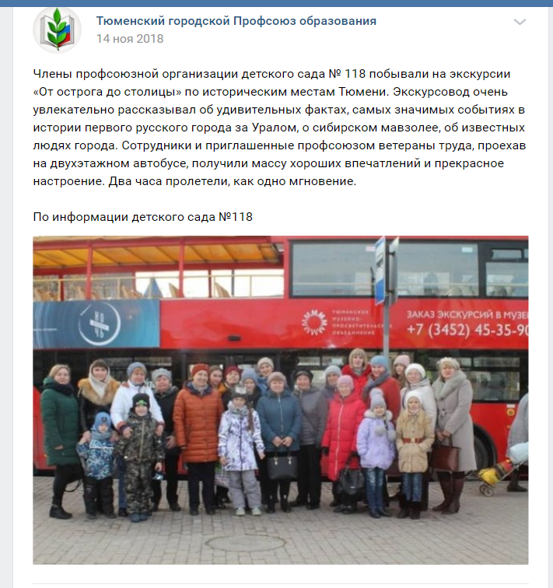
Организация культурно – массовой работы:

Slide 6
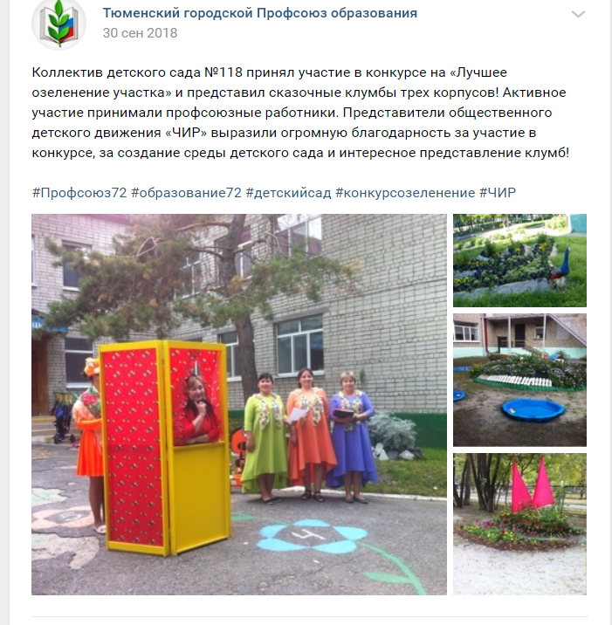
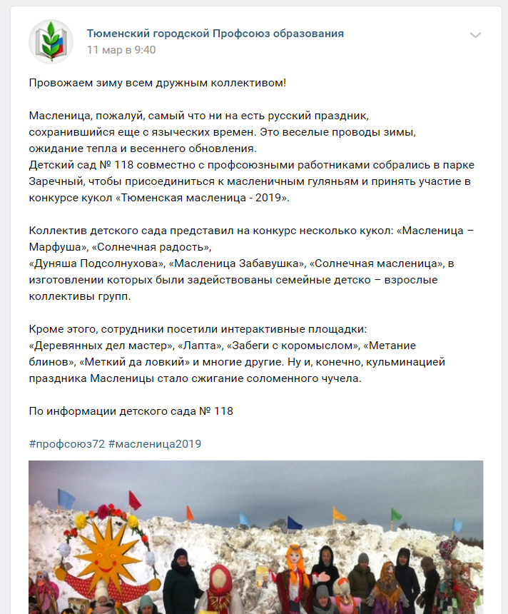

Slide 7
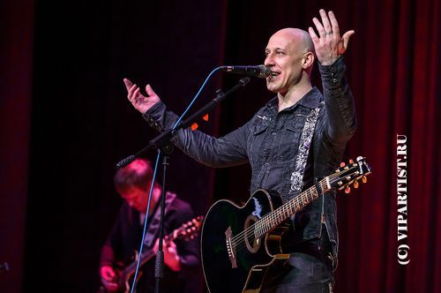
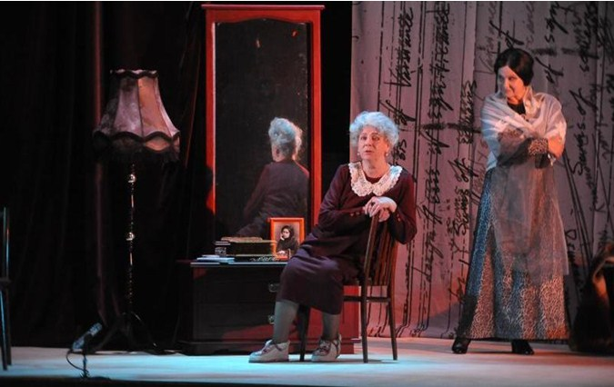
Посещение концерта Дениса Майданова
Спектакль «Фаина. Птица, парящая в клетке»

Slide 8
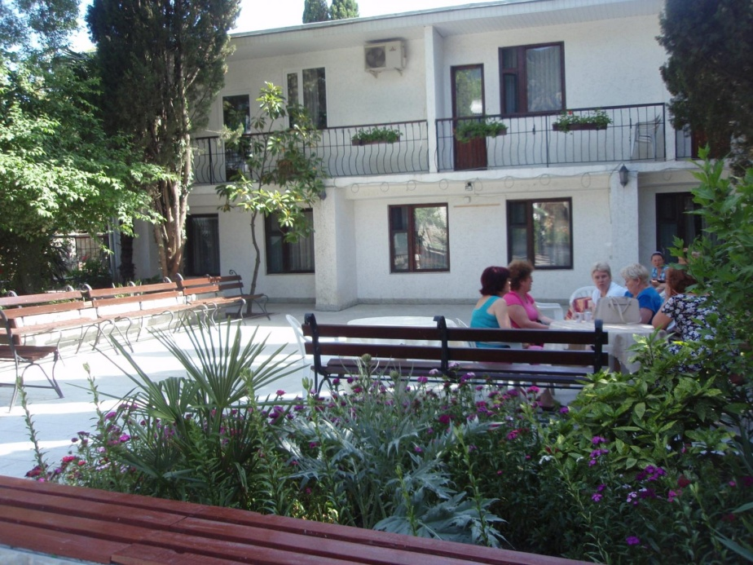
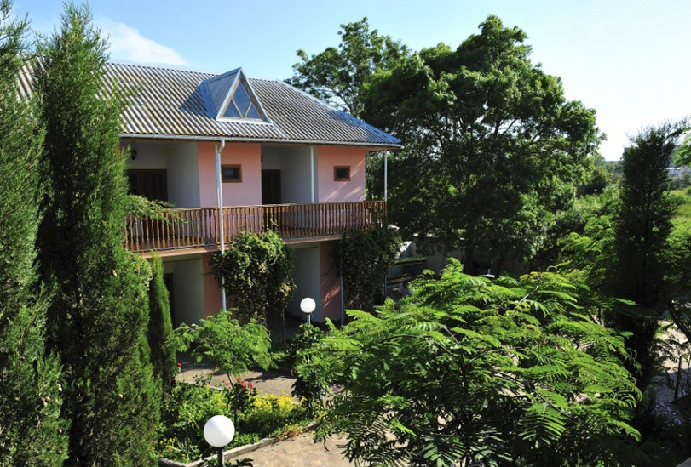
Круглогодично профсоюз предоставляет возможность членам профсоюза отдыхать и проходить лечение в различных санаториях.
Республика Крым, п.г.т. Черноморское, ул. Луговая д. 18. Гостевой дом «У Айдера»
Республика Крым, г.Ялта, м-н Васильевка, ул.Ульянова Д., 11. Центр отдыха «Учитель»

Slide 9
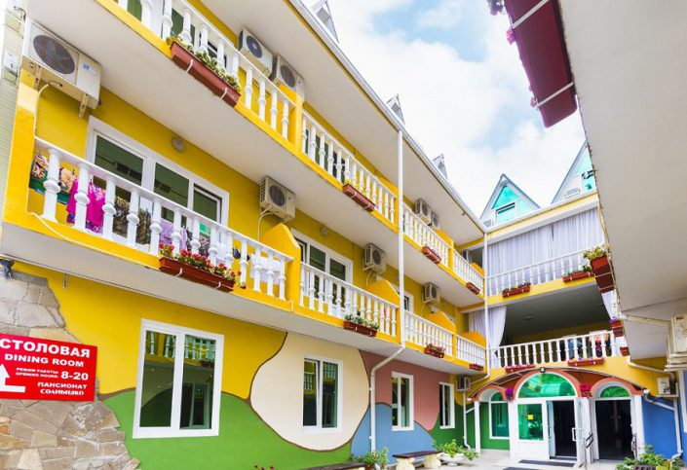
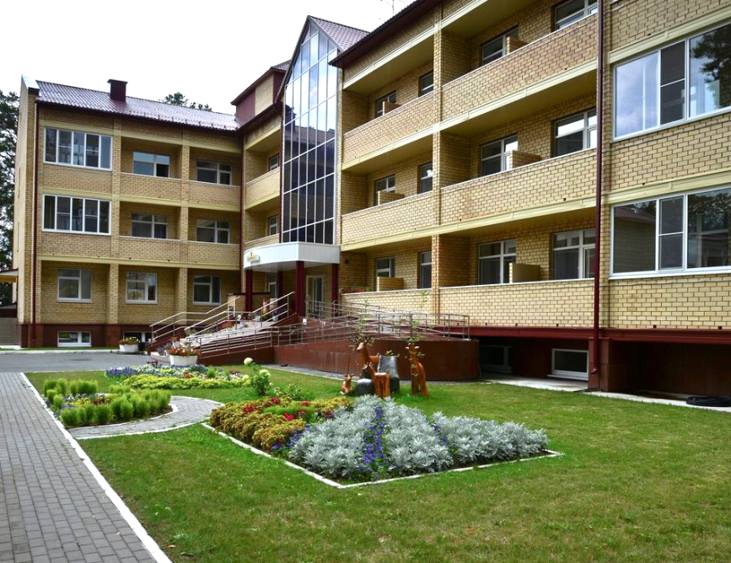
Краснодарский край, г.Адлер, ул. Аллейная, 2б. Пансионат «Солнышко»
Тюменский район, Ялуторовский тракт, 28км. Санаторий «Градостроитель»

Slide 10
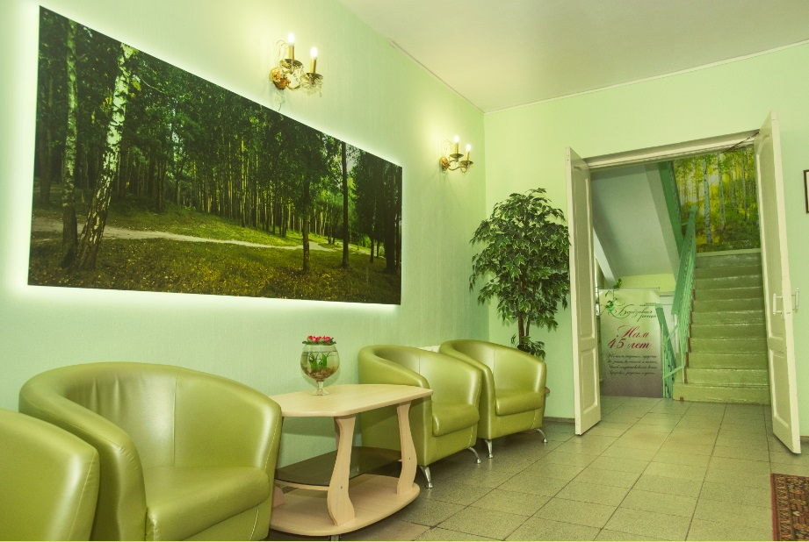
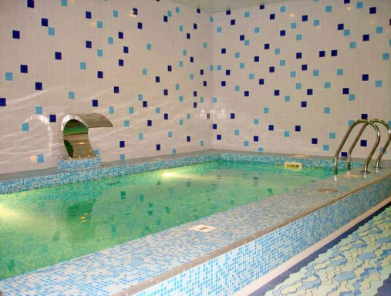
г.Тюмень, ул. Институтская, 1. Санаторий-профилакторий «Берёзовая роща»
50% - 6 750 руб.;
лечение + обед
Период
Открытая дата 10 рабочих дней

Slide 11
Работа с молодёжью
Цель: вовлечение молодежи в профсоюзную работу, развитие активности
Работа с ветеранами Великой Отечественной войны и ветеранами труда
Цель: обеспечение преемственности поколений через привлечение ветеранов
Великой Отечественной войны, ветеранов труда
к духовно-нравственному воспитанию воспитанников

Slide 12
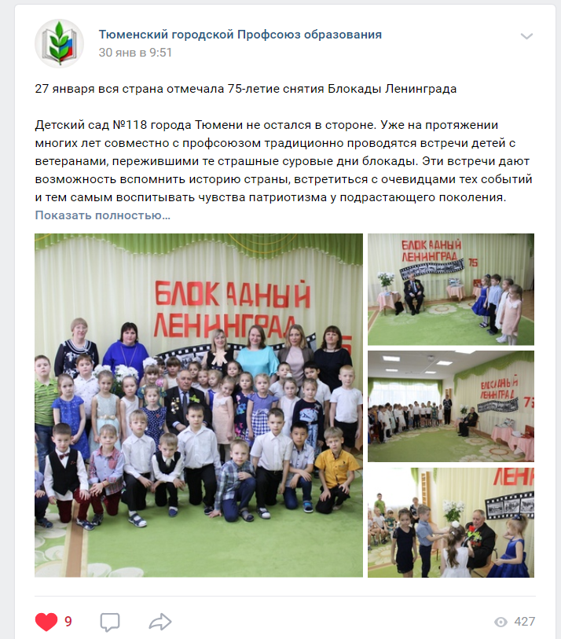
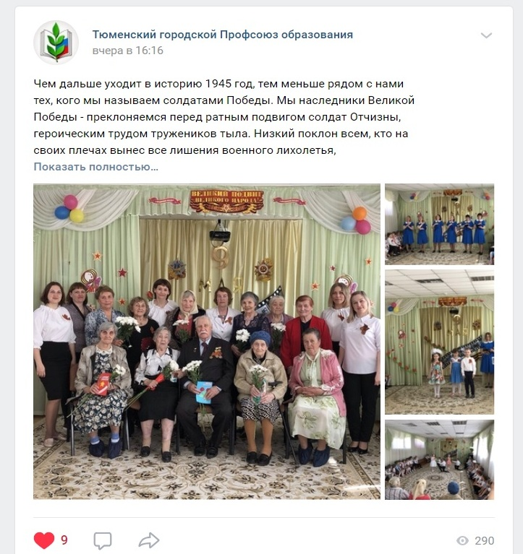

Slide 13
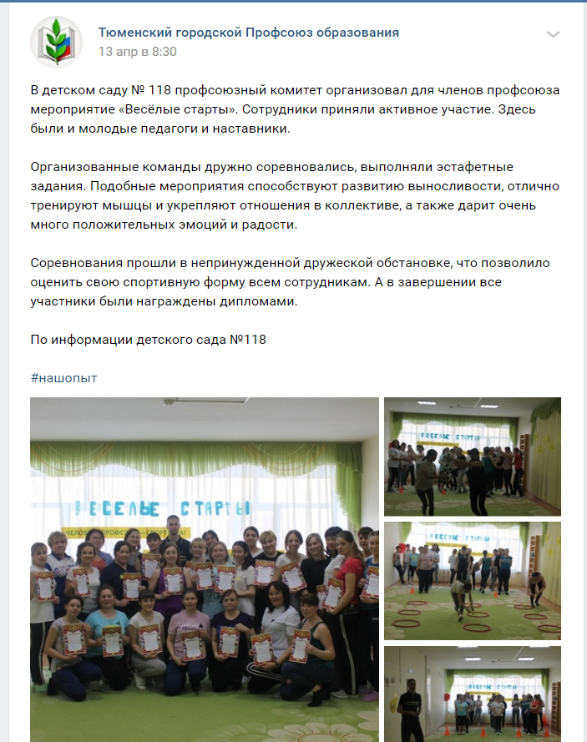
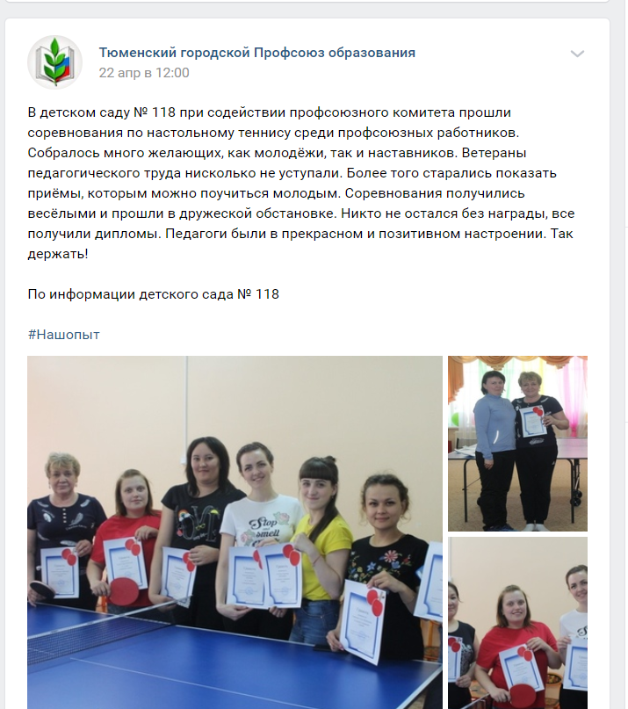
Организация конкурсов и спортивного досуга

Slide 14
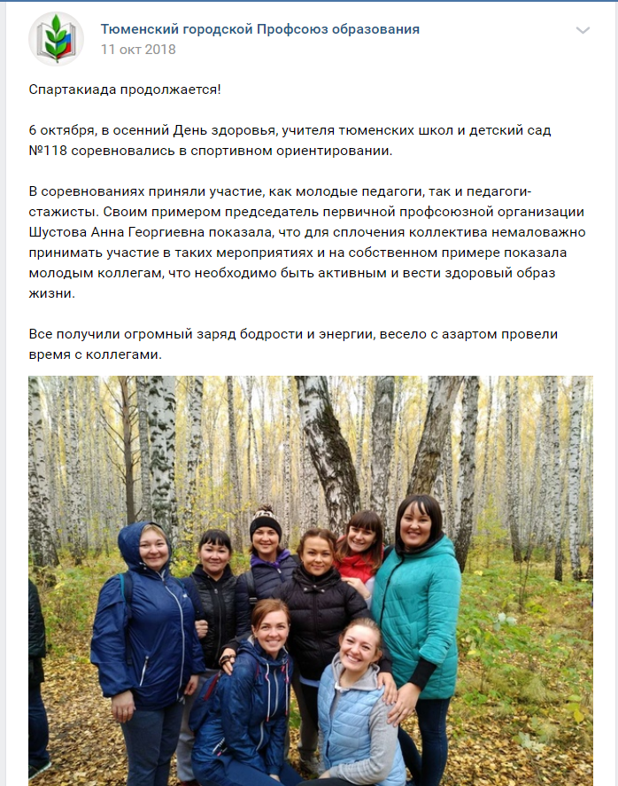
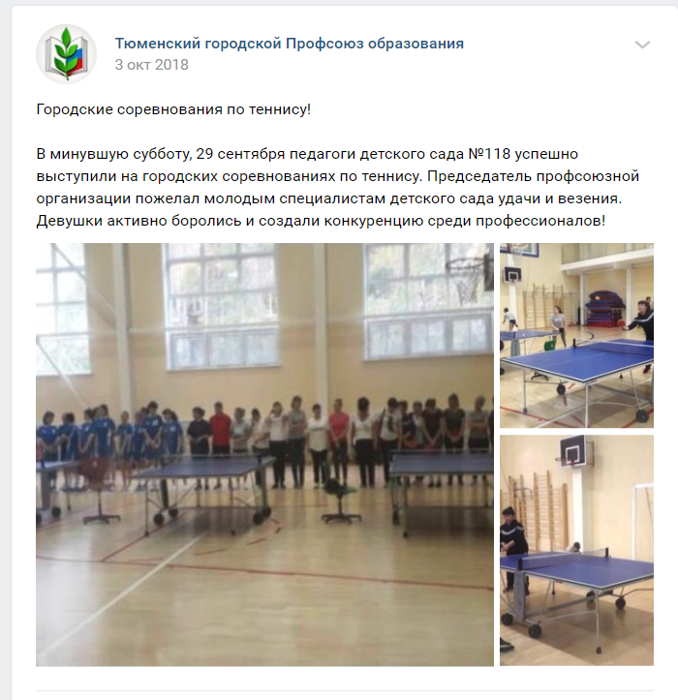

Slide 15
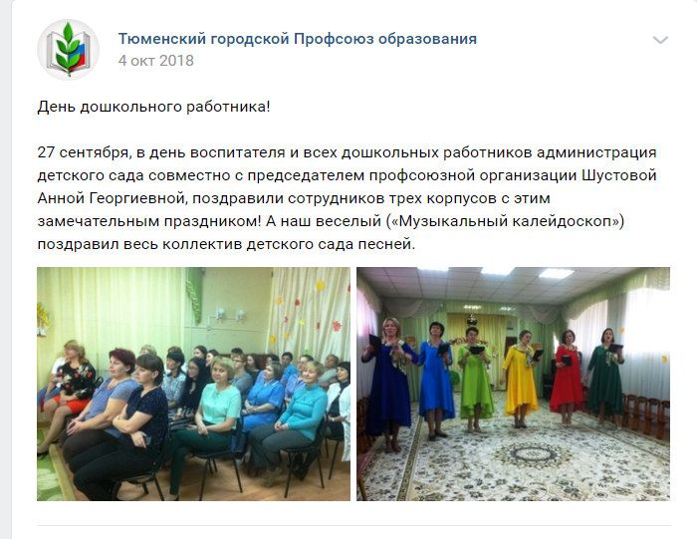
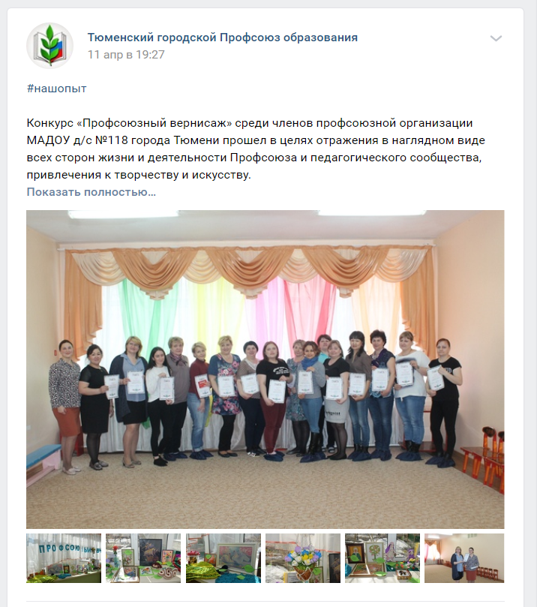

Slide 16
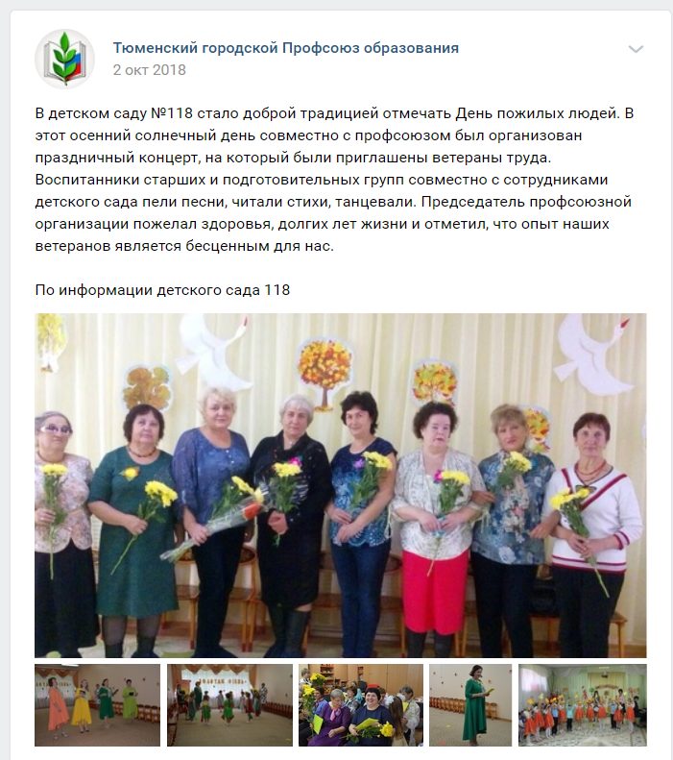
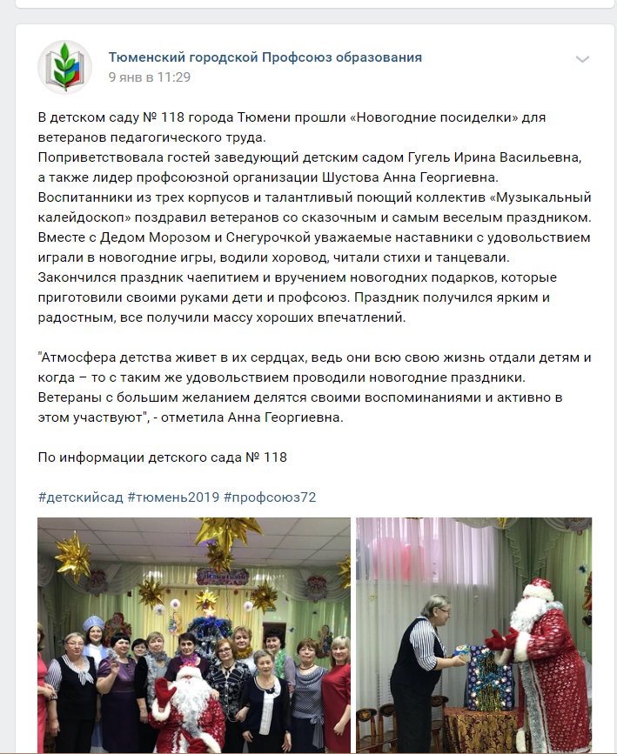

Slide 17
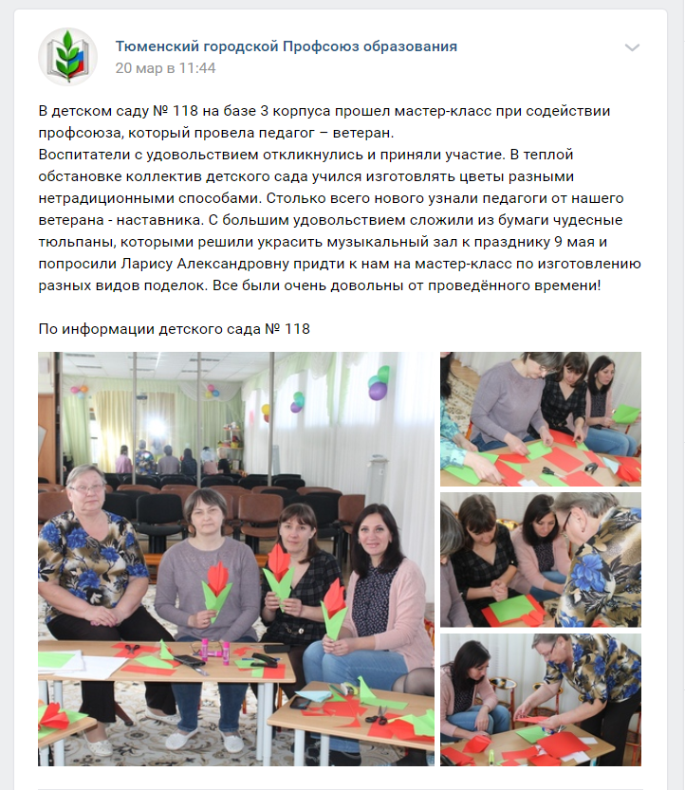
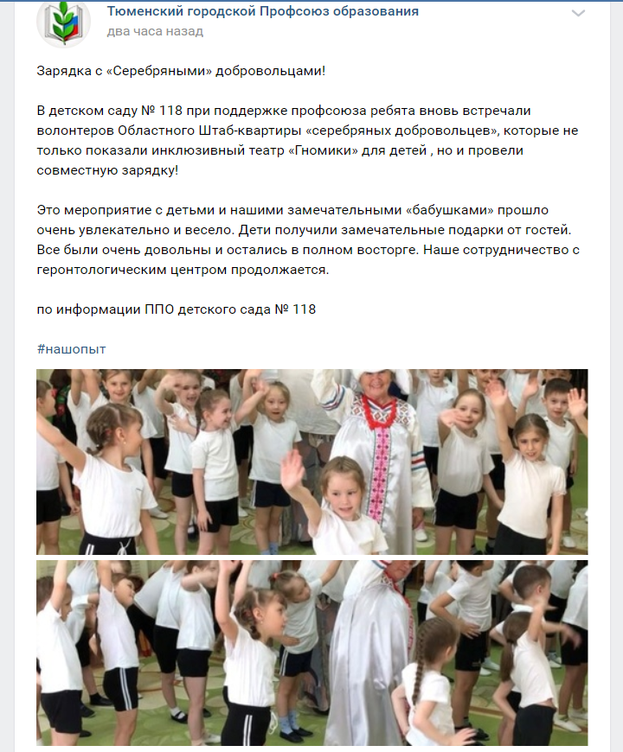

Slide 18
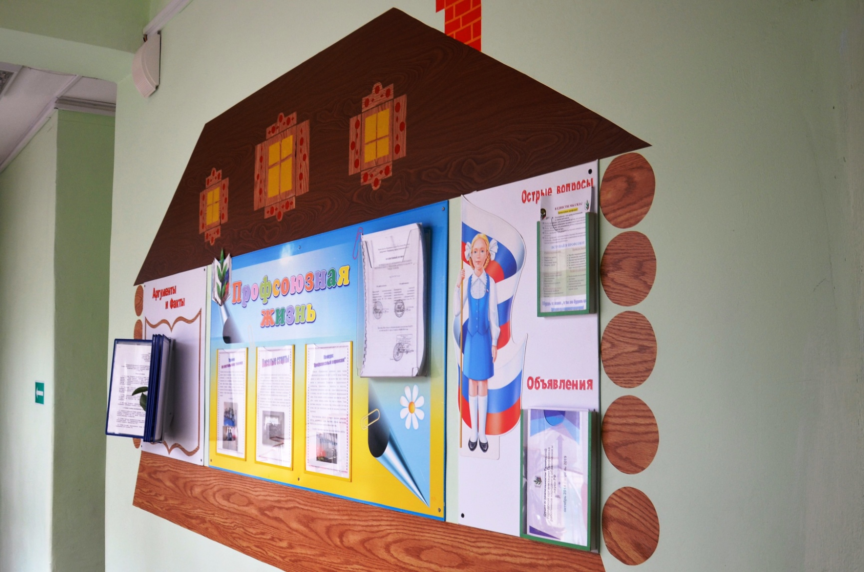
Профсоюзные стенды

Slide 19
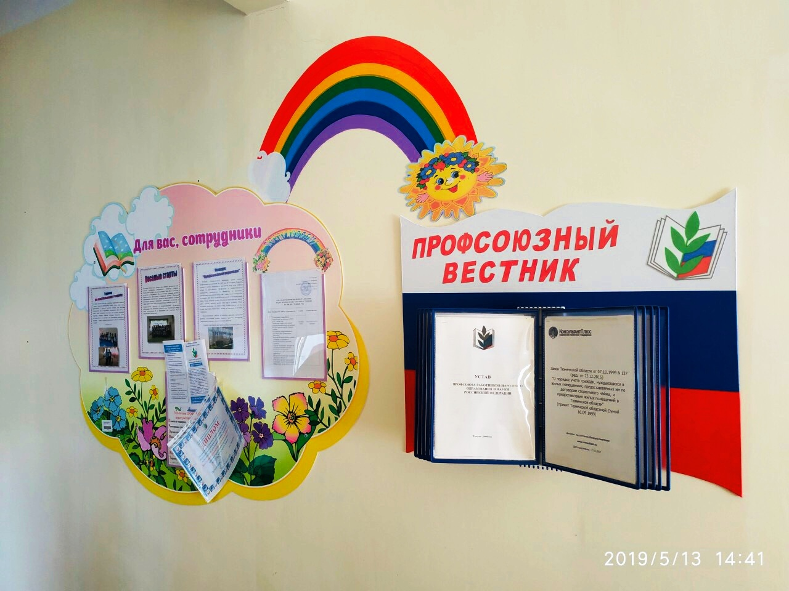

Slide 20
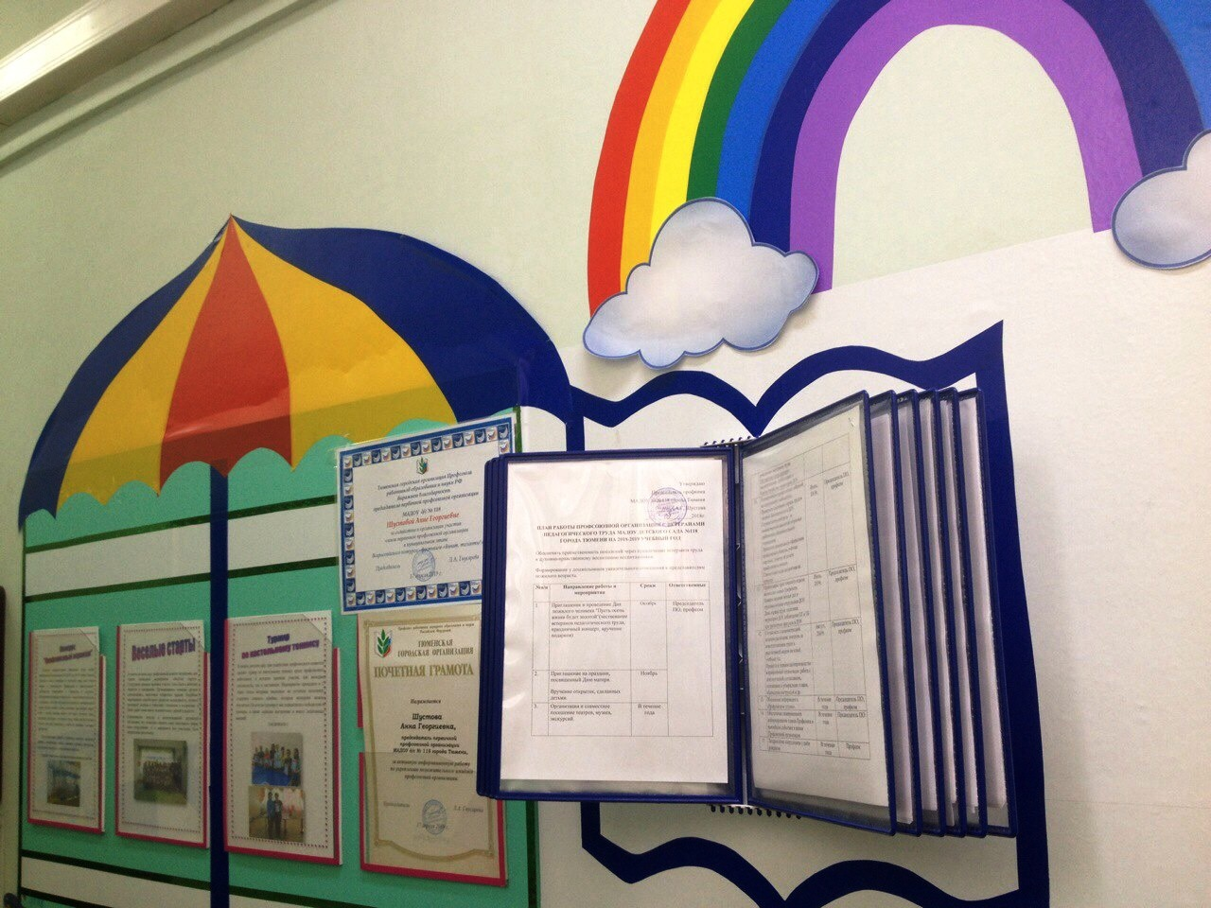

Slide 21
Как маяк Профком нам светит
За собой вперёд ведёт…
И согреет, и приветит,
И поможет и поймёт.
Ну, а праздник наступает –
У него полно забот:
Всем подарки покупает,
И «Программу» подберёт…
В профсоюзе все Вас ждут
Здесь помогут, здесь поймут.
Если спор возник у Вас,
Разрешим мы в тот же час.
Защитим мы Вас всегда,
Не обидим никогда.
Все вступайте в профсоюз,
Вам здесь рады, Вас здесь ждут!!!

Slide 22
Спасибо за внимание

